Slide 1
Programare orientată-obiect
LABORATOR 3 – OPERATORII NEW și delete, MEMBRUl STATIC, CONSTRUCTORI, DESTRUCTORI

Slide 2
Operatorul new
Folosit în alocarea dinamică de memorie a unui obiect (sau vector de obiecte)
Util în gestionarea precisă a obiectelor în memorie (suportă operatorul delete)
Alocarea cu new este mai costisitoare din punct de vedere al performanței decât alocarea fără new

Slide 3
Operatorul delete
Folosit în dealocarea la cerere a unei zone de memorie.
Util în situațiile în care se dorește eliberarea memoriei alocate pentru un obiect înainte de ieșirea din scopul în care acesta a fost declarat.
Funcționează (predictibil) doar în cazul obiectelor alocate cu new.

Slide 4
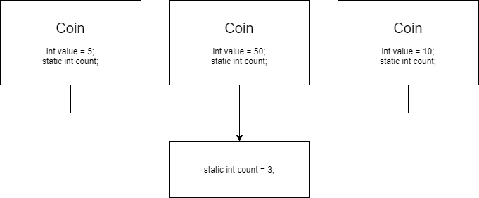
Membrul static
Un membru static este un membru comun tuturor instanțelor clasei care îl definesc.
Există o singură "copie" a unui membru static.
Toate instanțele clasei împart același membru static.

Slide 5
Constructori
Constructorul este un membru special al unei clase care este apelat în mod automat în momentul în care o nouă instanță a clasei respective este creată.
Constructorii au mereu același nume ca și clasa și nu au specificat un tip returnat (nici măcar void).
Sintaxa:
class Product {
int a;
Product(int a) {
//operații
this->a = a;
}
}

Slide 6
Constructori
Se pot defini mai mulți constructori pentru fiecare clasă
Parametrii acestuia trebuie să difere ca număr și/sau tip
Doi constructori cu același număr de parametri, cu aceleași tipuri, în aceeași ordine (practic, semnături identice), vor genera eroare de compilare.

Slide 7
Înlănțuirea funcțiilor de inițializare
Constructorii pot apela funcții din interiorul clasei pentru a executa anumite operații de inițializare.
class Line {
public:
int length;
Line( int len): length(len) { cout << "Object is being created, length = " << len << endl; }
}

Slide 8
Destructori
Asemenea constructorului, destructorul este un membru special al unei clase care se apelează automat în momentul în care o instanță de clasă își încheie utilitatea, prin:
- ieșirea din scopul în care a fost alocată
- utilizarea operator delete
Sintaxa:
class Product {
~Product() {
//operații
}
}

Slide 9
Exercițiu
Construiți 2 clase care modelează figuri geometrice:
Dreptunghi (lungime, latime)
Triunghi (latura1, latura2, latura3)
Implementați metode pentru a calcula aria și perimetrul acestora.
Definiți constructori cu parametri pentru fiecare clasă.
Definiți un membru static în fiecare clasă care va reține câte instanțe din acea clasă există în cadrul programului.
Construiți un vector (membru al clasei) cu lungime variabilă care să rețină ariile tuturor figurilor geometrice de acel tip

